Slide 1
Влияние воспитания на школьника
«Порывы, воля, а также желания присущи даже новорожденным детям, между тем как
рассудительность и ум появляются
у них только с возрастом»
Аристотель

Slide 2
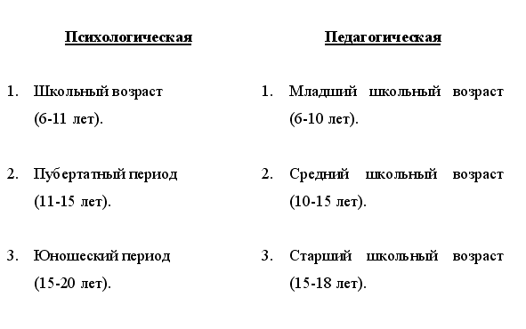
В современной науке приняты следующие периодизации детского школьного возраста

Slide 3
Младший школьный возраст (6-10 лет)
Этот возраст – первая крупная перемена в жизни
Познавательная деятельность преимущественно проходит в процессе обучения
Становление личности младшего школьника происходит под влиянием новых отношений с взрослыми и со сверстниками, новых видов деятельности

Slide 4
Средний школьный возраст (10-15 лет)
Включение ребёнка в доступные ему формы общественной жизни
Происходит бурный рост и развитие всего организма
Правильно организованному воспитанию принадлежит решающая роль

Slide 5
Старший школьный возраст (15-18 лет)
Период выработки мировоззрения, убеждений, характера и жизненного самоопределения
Появляется стремление выразить свою индивидуальность
Трудность воспитания в подростковом возрасте состоит в том, что ребенка мало учат видеть, понимать, ощущать самого себя

Slide 6
Спасибо за внимание!

